Slide 1


UX e UI Design
Prof. Flávio Waltz

Slide 2
Atividade – User Flow
Vamos desenvolver nosso primeiro User Flow:
Uma série de ações tomadas por um usuário para atingir determinado objetivo

Slide 3
Atividade – User Flow
Utilizaremos o Figma para isso
https://www.figma.com/pt-br/
Para criar wireframes e protótipos
Para criar fluxogramas e diagramas

Slide 4
Atividade – User Flow
Descrevam: qual é o objetivo do serviço oferecido?
Ex.: “O objetivo do app é permitir que o usuário realize a locação ou a compra de um imóvel, a partir das opções apresentadas no App, sem a necessidade de se deslocar até uma imobiliária ou mesmo até o imóvel”

Slide 5
Atividade – User Flow
Definam: quem são os usuários?
Faixa etária
Nível de escolaridade
Poder aquisitivo

Slide 6
Atividade – User Flow
Definam: quem são os usuários?
Ex.: “Homens e mulheres, entre 20 e 55 anos, residentes no Brasil, com qualquer nível de escolaridade, pertencentes às classes A, B ou C, com renda a partir de R$1200,00 e com interesse em comprar ou alugar um imóvel”

Slide 7
Atividade – User Flow
Definam: qual é o objetivo dos usuários?
Ex.: “Comprar ou alugar um imóvel em qualquer Estado brasileiro através do App disponibilizado, de maneira simples e pouco burocrática”

Slide 8
Atividade – User Flow
Definam: quais passos o usuário deve executar para atingir seu objetivo?
Ex.: “Acessar o sistema, buscar por imóveis que atendam suas necessidades, selecionar um imóvel, inspecionar as características do imóvel selecionado, solicitar informações sobre compra ou aluguel do imóvel, executar login ou criar uma conta, entrar em contato com o proprietário do imóvel, enviar documentação.”

Slide 9
Atividade – User Flow
Se possível, analisem sistemas concorrentes (que oferecem serviços semelhantes) e vejam como eles resolvem problemas similares

Slide 10
Atividade – User Flow
Finalmente, desenhem o Fluxo do Usuário.
O exemplo dado a seguir é bastante simplificado e tecnicamente inadequado, mas é um bom ponto de partida:

Slide 11
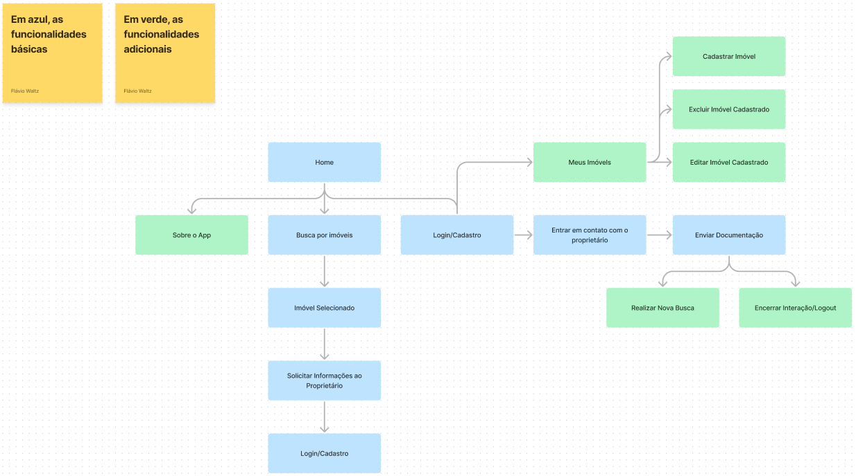

Slide 12
Dica de estudo
“Design Process for Pros. A complete picture of product design workflow”
Link: https://www.netguru.com/design-process

Slide 13
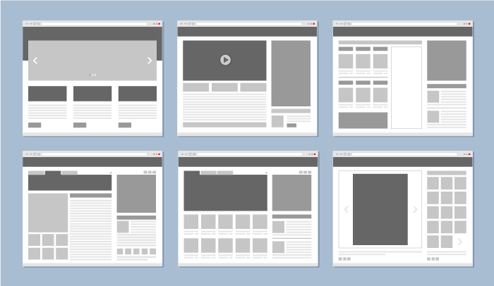
Wireframing
Fonte: Wireframe Examples for Websites and Mobile Apps
Disponível em: https://xd.adobe.com/ideas/process/wireframing/wireframe-examples-websites-mobile-apps/

Slide 14
Wireframe
Um wireframe é um guia básico de interface visual que descreve a estrutura de uma interface e os relacionamentos entre suas páginas.

Slide 15
Wireframe
Um wireframe serve como um modelo que define a estrutura, o conteúdo e a funcionalidade de um projeto.

Slide 16
Wireframe
Os wireframes são criados antes do início de qualquer trabalho de design visual, para que o foco esteja na arquitetura da informação sem a distração de cores ou elementos visuais.

Slide 17
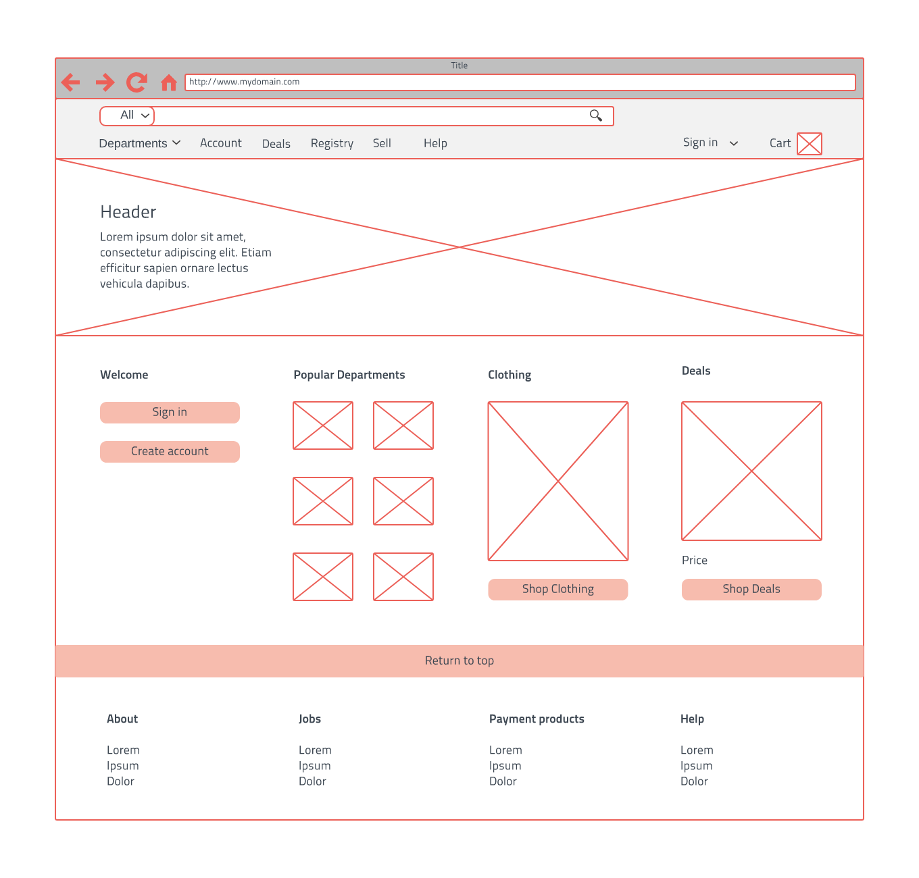
Wireframe
Autor: lucidchart
Plataforma: Web
Fidelidade: baixa
Disponível em:
https://xd.adobe.com/ideas/process/wireframing/wireframing-for-responsive-design/

Slide 18
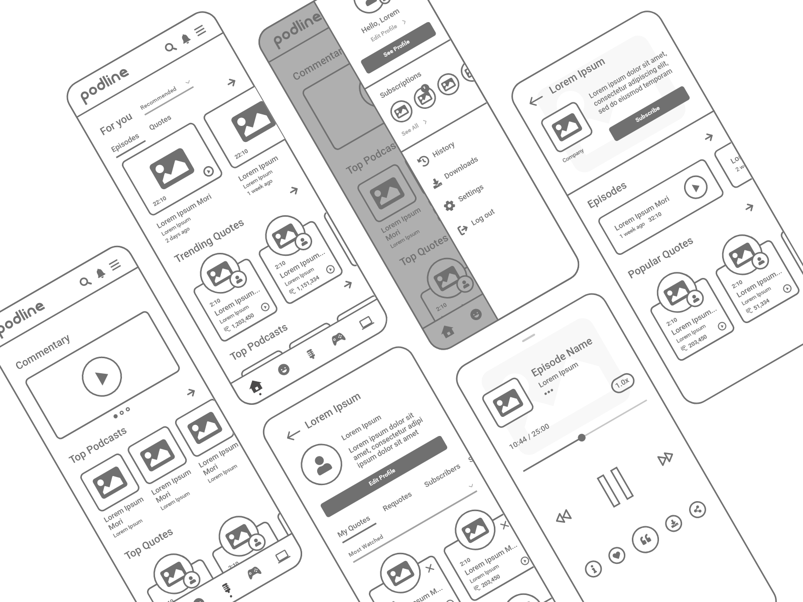
Wireframe
Autor: Fernando Aleta
Plataforma: Mobile (iOS/Android)
Fidelidade: baixa
Disponível em:
https://xd.adobe.com/ideas/process/wireframing/wireframe-examples-websites-mobile-apps/

Slide 19
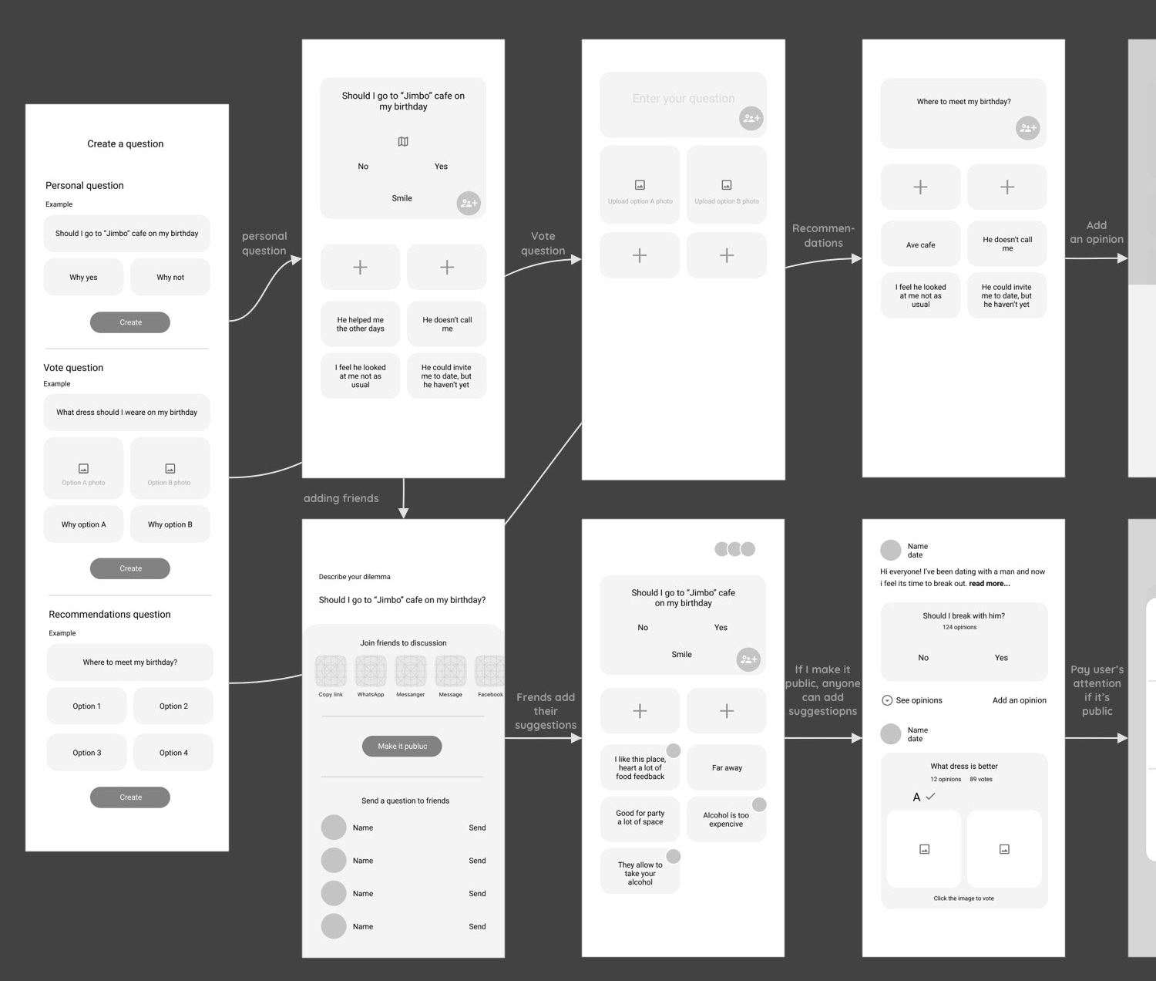
Wireframe
Autor: Inna Havryk
Plataforma: Mobile (iOS)
Fidelidade: média
Disponível em:
https://www.behance.net/gallery/89982739/Yes-or-not-app-product-design#

Slide 20
Wireframe
As cores podem distrair. Garanta que seu design permaneça focado na experiência que você está criando e não nas soluções de design visual que estão por vir.
Crie seus wireframes com base em uma paleta de cores suaves.
Use cores apenas se isso ajudar a definir a ideia por trás do design; mesmo assim, limite-se ao menor número de cores possível.

Slide 21
Wireframe
Seja consistente: a melhor maneira de ajudar as soluções apresentadas é ser consistente em seus designs de wireframe.
Seja consistente na representação visual dos elementos da interface do usuário. Idealmente, apresente-os usando elementos reutilizáveis, como Símbolos no Sketch.
Esteja ciente dos tamanhos de fonte e espaçamento.

Slide 22
Wireframe
Use conteúdo real: escrever é uma habilidade de design e ajudará você a entender melhor o cliente e a história.
Se você não tiver conteúdo real: escreva você mesmo com base no que a concorrência faz e em sua própria pesquisa.
Use elementos cinza sólido para representar espaços reservados para fotos, vídeos e mapas.

Slide 23
Wireframe
Nunca faça wireframes sozinho(a). O principal objetivo de ter esse processo é o potencial conversacional e uma chance maior de descobrir soluções melhores do que se você estivesse trabalhando por conta própria.
Esteja aberto a novas ideias.
Antes de apresentar seus wireframes ao cliente, obtenha algumas opiniões de sua equipe de projeto – eles entendem o produto e conhecem o cliente.
Sempre obtenha uma segunda opinião sobre suas soluções

